Slide 1
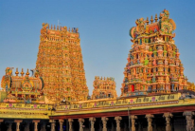
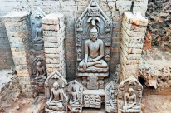

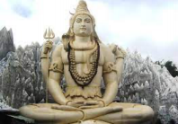
Những hình ảnh này gợi cho em biết đến đất nước, quốc gia nào?
Hình 1: Đền Meenakshi
Hình 2: Tượng Phật
ẤN ĐỘ CỔ ĐẠI
Hình 3: Vẽ Henna
Tượng thần Shiva

Slide 2
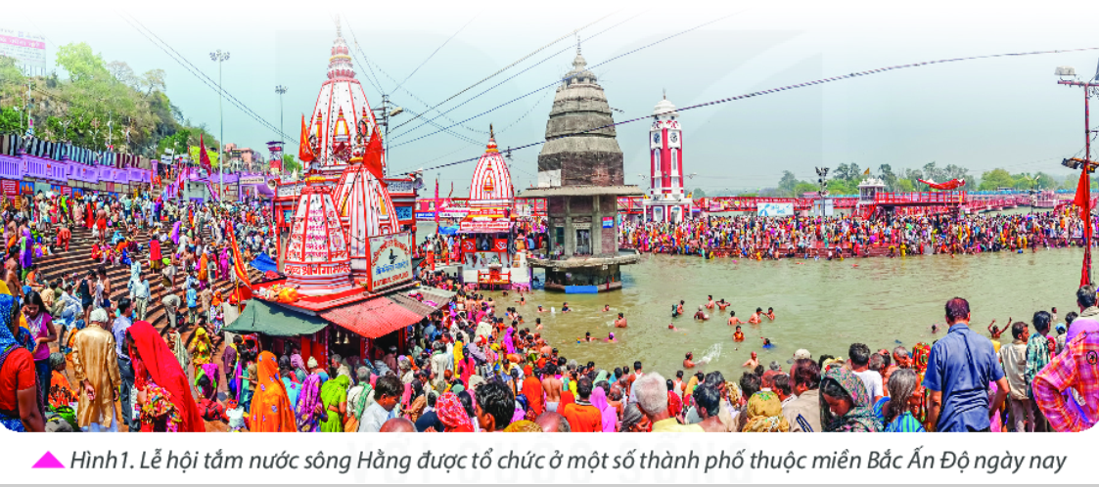
Notes:
Đây là lễ hội gì ở Ấn Độ?
(Tắm nước sông Hằng là một trong những lễ hội tôn giáo cổ và lớn nhất thế giới vẫn được duy trì cho đến ngày nay. Tín đồ Ấn Độ giáo tin tưởng nước ở sông Hằng (sông Mẹ) linh thiêng sẽ tẩy rửa mọi tội lỗi của họ. Vậy, vì sao ở Ấn Độ- một cường quốc kinh tế hiện nay mà vẫn duy trì những phong tục cổ xưa như thế? Các con sống lớn đã có vai trò ra sao trong việc hình thành, phát triển nền văn minh Ấn Độ cổ đại? Cư dân cổ nơi đây đã đóng góp những gì cho nhân loại? Cô và các em sẽ cùng tìm hiểu bài 8 “Ấn Độ cổ đại”)

Slide 3
Tiết 13, 14
Bài 8: ẤN ĐỘ CỔ ĐẠI

Slide 4
NỘI DUNG CHÍNH
1. Điều kiện tự nhiên
2. Chế độ xã hội ở Ấn Độ cổ đại
3. Những thành tựu văn hoá tiêu biểu

Slide 5
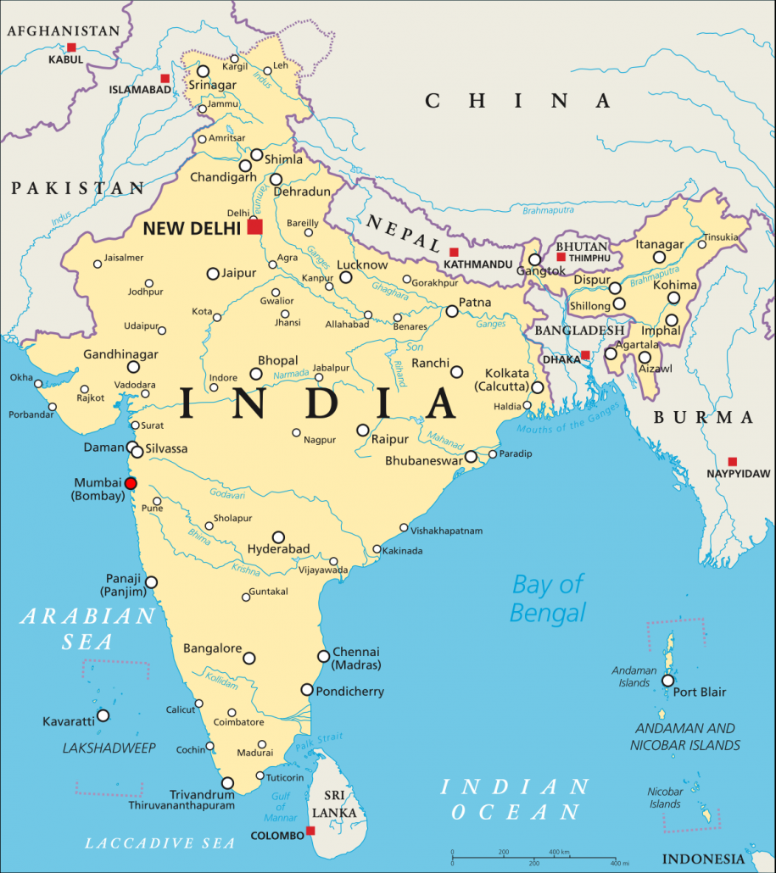
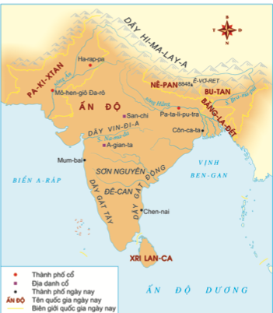
Ấn Độ hiện nay
Lược đồ Ấn Độ cổ đại

Slide 6
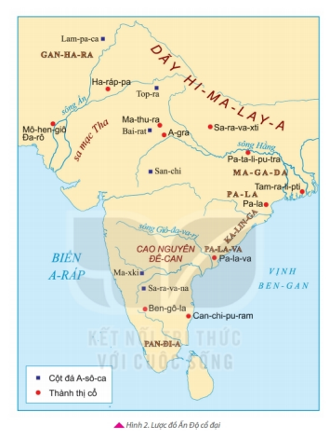
BÀI 8. ẤN ĐỘ CỔ ĐẠI
1. Điều kiện tự nhiên:
Thảo luận
(4 phút)
Quan sát lược đồ và thông tin trong SGK trả lời các câu hỏi sau:
- Nhóm 1. Nêu vị trí địa lý của Ấn Độ
- Nhóm 2. Địa hình Ấn Độ
- Nhóm 3. Khí hậu của Ấn Độ
- Nhóm 4. Điều kiện tự nhiên của Ấn Độ cổ đại có điểm gì giống và khác so với Ai Cập và Lưỡng Hà cổ đại?

Slide 7
Ấn Độ thời cổ đại gồm Ấn Độ ngày nay (India), Pakitan (Pakistan), Bănglađét (Bangladesh), Nêpan (Nepal) , Bustan (Bhutan).
Vị trí: Phía Bắc giáp dãy Himalaya, ba mặt phía Đông và Tây, Nam Ấn Độ cổ đại được biển bao bọc.
Có 2 con sông lớn: S. Hằng và S. Ấn

Slide 8

Bài 8: ẤN ĐỘ CỔ ĐẠI
1. Điều kiện tự nhiên:
- Vị trí địa lí: Là bán đảo ở Nam Á, có ba mặt giáp biển, nằm trên trục đường biển từ Tây sang Đông. Phía bắc được bao bọc bởi dãy Hi-ma-lay-a
- Địa hình:

Slide 9
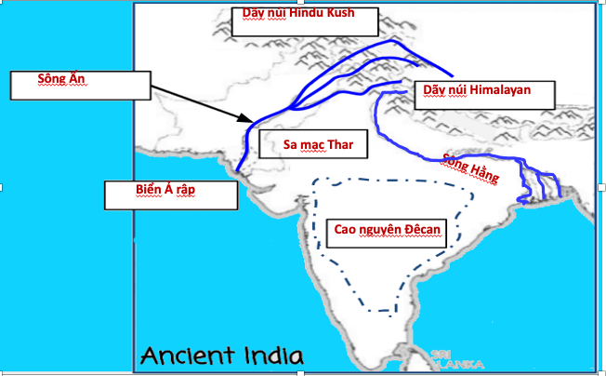
Miền Bắc có những dãy núi cao bao bọc, đồng bằng sông Ấn chịu tác động của sa mạc Thar nên ít mưa, đồng bằng sông Hằng mưa nhiều, trù phú, sản xuất nông nghiệp.
Miền Trung và miền Nam có cao nguyên Đê-can với rừng rậm và núi đá, chăn nuôi gia súc.
Mỏm cực Nam và dọc theo 2 bờ biển là những đồng bằng nhỏ hẹp.
=>Hai con sông mang đến nguồn nước, phù sa tạo thành những vùng đồng bằng màu mỡ để cư dân sản xuất nông nghiệp và chăn nuôi. Từ đó, nền văn minh được hình thành sớm ở Bắc Ấn Độ̂.

Slide 10
Bài 8: ẤN ĐỘ CỔ ĐẠI
1. Điều kiện tự nhiên:
- Vị trí địa lí: Là bán đảo ở Nam Á, có ba mặt giáp biển, nằm trên trục đường biển từ Tây sang Đông. Phía bắc được bao bọc bởi dãy Hi-ma-lay-a
- Địa hình:
+ Có đồng bằng sông Ấn, sông Hằng lớn vào loại bậc nhất thế giới, màu mỡ, phù sa.
+ Miền Trung và và miền Nam là cao nguyên Đê-can với núi đá hiểm trở, đất đai khô cằn.
- Khí hậu: Lưu vực sông Ấn khí hậu khô nóng, ít mưa. Lưu vực sông Hằng có gió mùa nên lượng mưa nhiều.
- Kinh tế: nông nghiệp (trồng trọt và chăn nuôi)

Slide 11
Điều kiện tự nhiên của Ân Độ cổ đại có điểm gì giống và khác so với Ai Cập và Lưỡng Hà?
- Giống nhau: Đều có những dòng sông lớn (sông Nin, sông Ti-gơ-rơ, sông Ơ-phơ-rát, sông Ấn, sông Hằng) bồi tụ nên các đồng bằng rộng lớn. (cư dân chủ yếu sinh sống ở lưu vực hai con sông) nhiều phù sa, khí hậu thuận lợi cho phát triển nông nghiệp (trồng trọt, chăn nuôi)
- Khác nhau:
+ Lãnh thổ Ân Độ thời cổ đại là một vùng rộng lớn.
+ Ân Độ có địa hình và khí hậu khác nhau ở mỗi miền.
+ Ân Độ có ba mặt giáp biển, nằm trên trục đường biển từ Tây sang Đông.

Slide 12
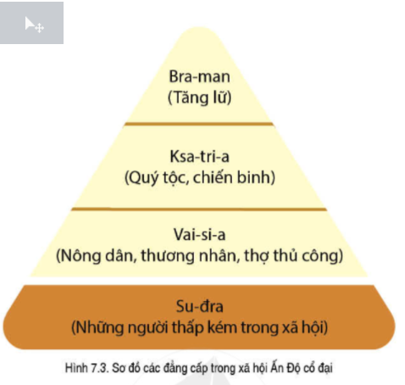
Bài 8: ẤN ĐỘ CỔ ĐẠI
1. Điều kiện tự nhiên:
2. Chế độ xã hội ở Ấn Độ cổ đại
4 phút
Nhiệm vụ:
Hãy dựa vào sách giáo khoa để hoàn thiện sơ đồ chế độ đẳng cấp Vac-na và vẽ lại vào vở.
Theo em thì “Đẳng cấp” là gì?
Là những nhóm người có những đặc quyền riêng, có sự phân chia về thứ bậc trong xã hội.

Slide 13
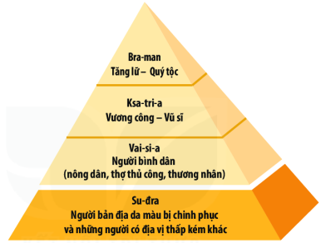
Bài 8: ẤN ĐỘ CỔ ĐẠI
1. Điều kiện tự nhiên:
2. Chế độ xã hội ở Ấn Độ cổ đại
- Xã hội Ấn Độ cổ đại có 4 đẳng cấp:
+ Bra-man: Tăng lữ- quý tộc
+ Ksa-tri-a: vương công- vũ sĩ
+ Va-si-a: người bình dân (nông dân, thợ thủ công, thương nhân)
+ Su-đra: những người có địa vị thấp kém
=> Chế độ đẳng cấp Vác-na.
Notes:
- Đẳng cấp Bra-man (tăng lữ và quý tộc): có vị trí cao nhất, họ là những người da trắng, những người thuộc đẳng cấp này có nhiệm vụ nghiên cứu - giảng dạy kinh Vê-đa và lo việc cúng tế thần linh.
- Đẳng cấp Ksa-tri-a (Vương công, vũ sĩ) đây là đẳng cấp có vị trí cao thứ hai trong xã hội. Những người thuộc đẳng cấp này có nhiệm vụ: học kinh Vê-đa; dâng lễ tế thần linh và cai trị thần dân.
- Đẳng cấp Vai-si-a (nông dân, thợ thủ công; thương nhân): những người thuộc đẳng cấp này có nghĩa vụ nộp thuế, lao dịch; phục vụ cho Bram và Ksatria.
- Đẳng cấp Su-đra là những người thấp kém nhất trong xã hội; đại bộ phận là cư dân bản địa bị chinh phục, họ phải phục tùng không điều kiện cho 3 đẳng cấp trên.

Slide 14
Chế độ đẳng cấp Ấn Độ cổ đại được phân chia dựa trên cơ sở nào?
- Chế độ đẳng cấp Ấn Độ cổ đại được phân chia dựa trên cơ sở phân biệt chủng tộc và màu da.
Em có nhận xét gì về sự phân chia xã hội theo chế độ đẳng cấp Vac-na ở Ấn Độ cổ đại
- Sự phân biệt chủng tộc và màu da hết sức hà khắc được thể hiện rất rõ trong xã hội Ấn Độ cổ đại. Qua đó, thấy được sự bất công, không bình đẳng giữa các đẳng cấp với nhau (người khác đẳng cấp không được kết hôn với nhau, người đẳng cấp dưới phải tôn kính và phục tùng những người ở đẳng cấp trên).

Slide 15
Người Đra-vi-đa được biết đến là chủ nhân của nền văn minh ven bờ sông Ấn - nền văn minh cổ xưa nhất ở Ấn Độ. Ngày nay, họ là những tộc người thiểu số cư trú ở miền Nam bán đảo Ấn Độ. Sự xâm nhập của người A-ri-a vào miền Bắc Ấn, mở ra thời kì chuyển biến sang xã hội có giai cấp và nhà nước. Người A-ri-a đã tạo ra chế độ đẳng cấp Vác-na, chia xã hội Ấn Độ thành bốn đẳng cấp dựa trên sự khác biệt vế tộc người và màu da, mỗi đẳng cấp có bổn phận, nghĩa vụ khác nhau. Kết hợp với phần kết nối văn hóa để mở rộng về sự bất công, bất bình đẳng giữa các tầng lớp trong xã hội Ấn Độ cổ đại. Ở đẳng cấp thứ tư thì tầng lớp thấp kém nhất là Pa-ri-a (sự không thừa nhận) và năm 1922, Nguyễn Ái Quốc đã dùng từ “Pariah” để đặt tên cho tờ báo Le Paria (Người cùng khổ) nói về đời sống của các dân tộc bị áp bức.

Slide 16
Nhiệm vụ: Hãy trả lời các câu hỏi sau
Đoạn tư liệu số 1 cho biết nguồn gốc của sự phân biệt đẳng cấp là do ai tạo ra?
______________________________________________________________________
Đoạn tư liệu 2 cho biết điều gì về chế độ phân biệt đẳng cấp Vác-na?
_________________________________________________________________________________________________________
Theo em, tại sao người dân chấp nhận và duy trì chế độ phân biệt chủng tộc này? (dựa vào tư liệu 1)
_________________________________________________________________________________________________________
Tư liệu 1:
“Thần Brahma là đấng tối cao sáng tạo ra vũ trụ và muôn loài. Người đã dùng miệng lưỡi của mình tạo ra ”Brahman”, dùng tay và vai tạo ra ”Kcatrya” dùng đầu gối tạo ra ”Vaicya”, dùng bàn chân tạo ra ”Cudra”. . . đẳng cấp cao thấp đều do Thần quyết định?”
(Trích luật Manu)
Tư liệu 2:
“Giết một con mèo, một con cá, một con chim, một con nhái, một con chó, một con cá sấu, một con chim cú hay một con quạ cũng bị phạt như giết một người Sudra”
(Trích, Điều XI – 132, Luật Manu)

Slide 17
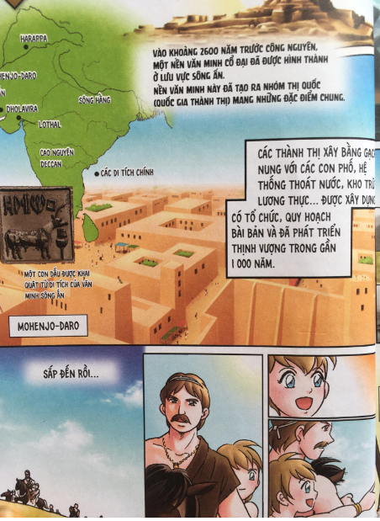
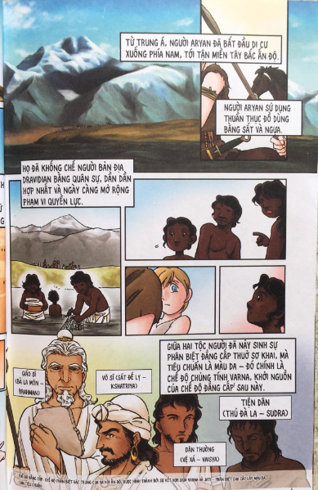
Nhiệm vụ: Hãy đọc đoạn tư liệu sau và cho biết tại sao lại xuất hiện và tồn tại sự phân biệt đẳng cấp ở Ấn Độ cổ đại?

Slide 18
TCN 2500 năm – văn minh sông Ấn do người bản địa Dravida da đen xây dựng nên, họ trồng lúa mì, lúa mạch, dệt vải, xây dựng những thành thị dọc 2 bờ sông Ấn.
TCN 1500 năm – người Arian (da trắng) từ Trung Á xâm nhập vào Ấn Độ, dồn đuổi người bản địa và biến họ thành đẳng cấp thứ 4 trong hệ thống 4 đẳng cấp, tạo lập nên văn minh sông Hằng. Chế độ này gọi là chế độ đẳng cấp Varna.

Slide 19
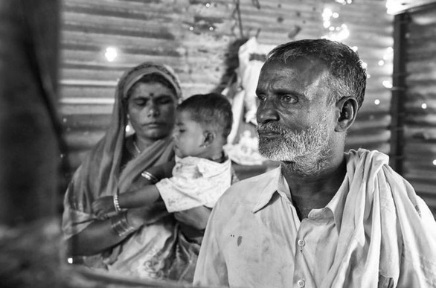
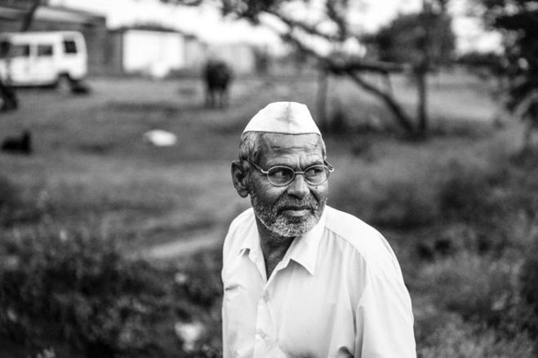
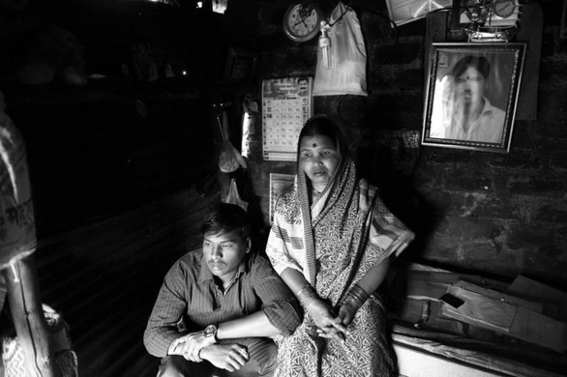
Theo bạn, ngày nay chế độ đẳng cấp còn tồn tại ở Ấn Độ?
3. Những thành tựu văn hóa tiêu biểu:
Bố mẹ của Nitin Aage – chàng thanh niên 17 tuổi treo cổ chết ngày 28-4-2014 vì bị uy hiếp do nói chuyện với 1 cô gái thuộc đẳng cấp cao hơn
Bố mẹ Sanjay Danane (38 tuổi) tố cáo ông bị đồng nghiệp ở đẳng cấp cao hơn dàn cảnh treo cổ gần ngôi trường nơi ông làm việc năm 2010 trước đó bị de doạ
Manik Udage (25 tuổi) bị đánh đến chết bằng một thanh roi thép hồi năm 2014 bởi những người thuộc đẳng cấp cao hơn

Slide 20
Bài 8: ẤN ĐỘ CỔ ĐẠI
1. Điều kiện tự nhiên
2. Chế độ xã hội ở Ấn Độ cổ đại
3. Những thành tựu văn hóa tiêu biểu
- Chữ viết: nhiều loại chữ cổ, trong đó chữ Phạn có ảnh hưởng rất lớn đến Ấn Độ và Đông Nam Á sau này.
Notes:
Nêu những thành tựu văn hóa chủ yếu của Ấn Độ cổ đại?

Slide 21
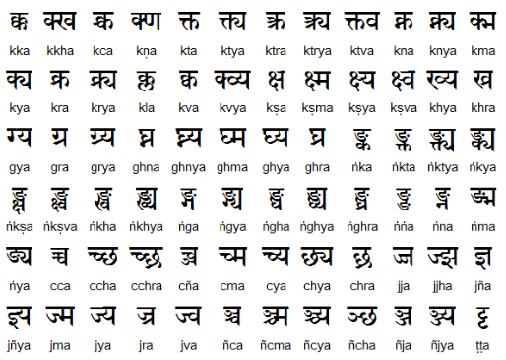
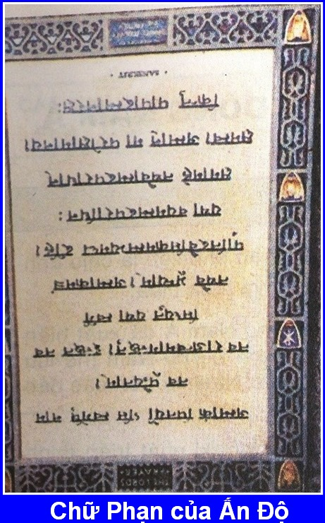
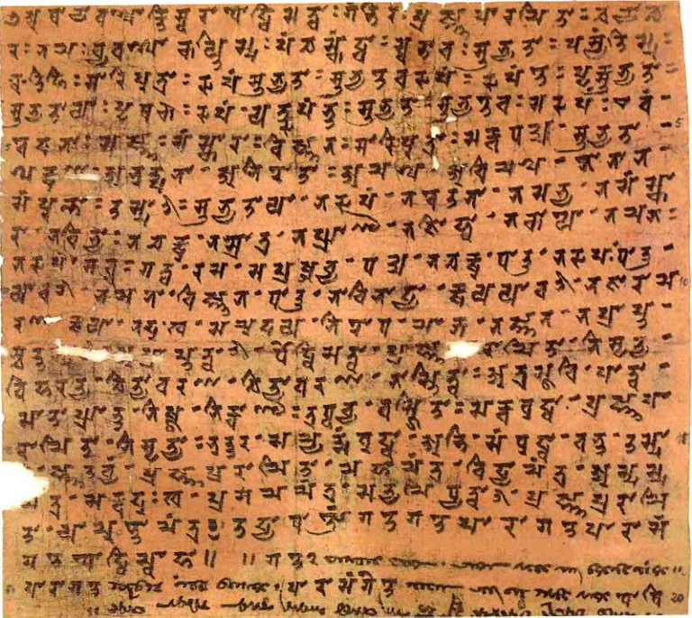

Slide 22
Bài 8: ẤN ĐỘ CỔ ĐẠI
1. Điều kiện tự nhiên
2. Chế độ xã hội ở Ấn Độ cổ đại
3. Những thành tựu văn hóa tiêu biểu
- Chữ viết: nhiều loại chữ cổ, trong đó chữ Phạn có ảnh hưởng rất lớn đến Ấn Độ và Đông Nam Á sau này.
- Văn học: hai bộ sử thi vĩ đại có sức ảnh hưởng lớn đó là Ma-ha-bha-ra-ta và Ra-ma-y-a-na.
Notes:
Nêu những thành tựu văn hóa chủ yếu của Ấn Độ cổ đại?

Slide 23
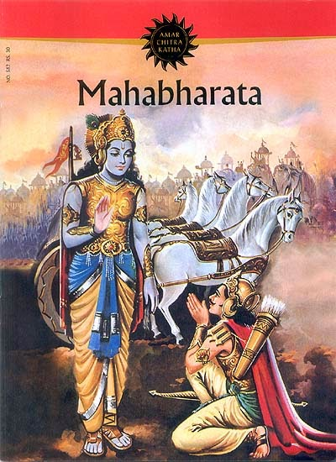
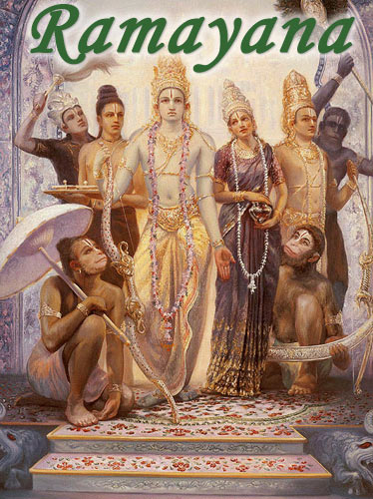
Sử thi Ma-ha-bha-ra-ta và Ra-ma-y-a-na

Slide 24
Bài 8: ẤN ĐỘ CỔ ĐẠI
1. Điều kiện tự nhiên
2. Chế độ xã hội ở Ấn Độ cổ đại
3. Những thành tựu văn hóa tiêu biểu
- Chữ viết: nhiều loại chữ cổ, trong đó chữ Phạn có ảnh hưởng rất lớn đến Ấn Độ và Đông Nam Á sau này.
- Văn học: hai bộ sử thi vĩ đại có sức ảnh hưởng lớn đó là Ma-ha-bha-ra-ta và Ra-ma-y-a-na.
- Lịch: dã biết làm lịch.
- Tôn giáo: ra đời nhiều tôn giáo lớn như đạo Bà La Môn, đạo Phật.
Notes:
Nêu những thành tựu văn hóa chủ yếu của Ấn Độ cổ đại?

Slide 25
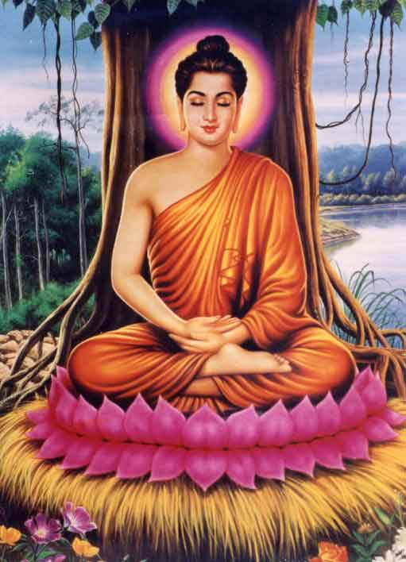
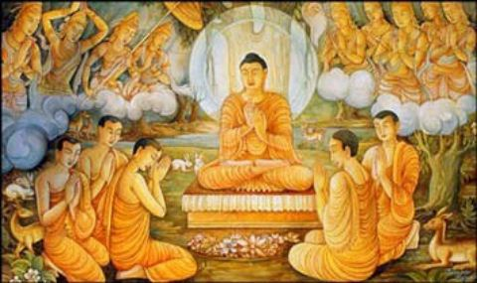
Đạo Phật: phản đối đẳng cấp, cho rằng con người sinh ra bình đẳng. Đạo phật sau này phân hóa thành 2 nhánh chính là Đại Thừa và Tiểu Thừa. Đạo Phật được phát triển truyền bá khắp Ấn Độ và truyền ra các khu vực khác.

Slide 26
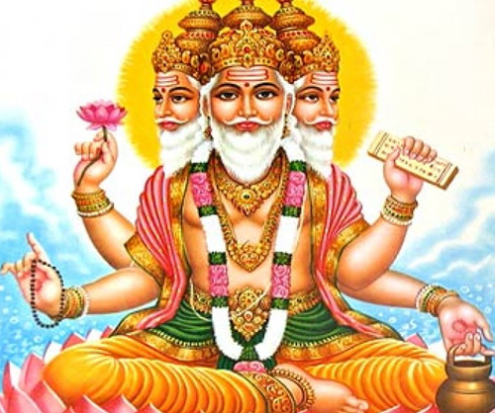
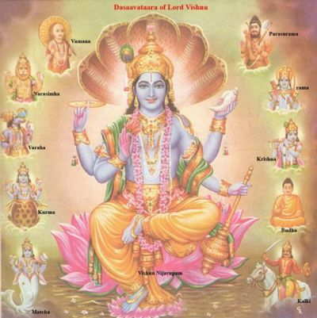
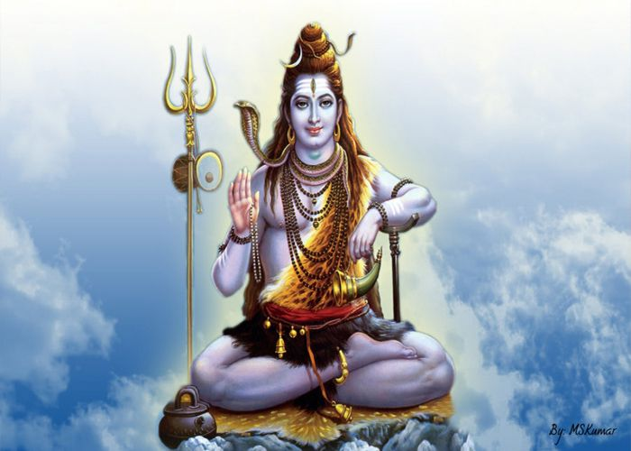
Thần Braman
10 hiện thân của thần Vishnu
Thần Shiva
Đạo Bà La Môn (sau này là đạo Hin đu – Ấn độ giáo) thờ 3 vị thần chính: Thần Sáng tạo (Braman), Thần Thiện (Visnu), Thần Ác (Siva); đưa ra các quan niệm về nghiệp báo, luân hồi, giải thoát, bảo vệ chế độ 4 đẳng cấp; coi trọng việc tế lễ đặc biệt là lễ hiến sinh trong cộng đồng. Trong giáo lí Hin-đu thì Đức Phật thích ca cũng là hóa thân của Visnu.

Slide 27
Bài 8: ẤN ĐỘ CỔ ĐẠI
1. Điều kiện tự nhiên
2. Chế độ xã hội ở Ấn Độ cổ đại
3. Những thành tựu văn hóa tiêu biểu
- Chữ viết: nhiều loại chữ cổ, trong đó chữ Phạn có ảnh hưởng rất lớn đến Ấn Độ và Đông Nam Á sau này.
- Văn học: hai bộ sử thi vĩ đại có sức ảnh hưởng lớn đó là Ma-ha-bha-ra-ta và Ra-ma-y-a-na.
- Lịch: dã biết làm lịch.
- Tôn giáo: ra đời nhiều tôn giáo lớn như đạo Bà La Môn, đạo Phật.
- Toán học: tạo ra hệ số có 10 chữ số, đặc biệt có giá trị là chữ số 0.
Notes:
Nêu những thành tựu văn hóa chủ yếu của Ấn Độ cổ đại?

Slide 28
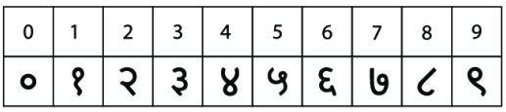
Hệ thống 10 chữ số của người Ấn Độ

Slide 29
Bài 8: ẤN ĐỘ CỔ ĐẠI
1. Điều kiện tự nhiên
2. Chế độ xã hội ở Ấn Độ cổ đại
3. Những thành tựu văn hóa tiêu biểu
- Chữ viết: nhiều loại chữ cổ, trong đó chữ Phạn có ảnh hưởng rất lớn đến Ấn Độ và Đông Nam Á sau này.
- Văn học: hai bộ sử thi vĩ đại có sức ảnh hưởng lớn đó là Ma-ha-bha-ra-ta và Ra-ma-y-a-na.
- Lịch: dã biết làm lịch.
- Tôn giáo: ra đời nhiều tôn giáo lớn như đạo Bà La Môn, đạo Phật.
- Toán học: tạo ra hệ số có 10 chữ số, đặc biệt có giá trị là chữ số 0.
- Kiến trúc: tiêu biểu là cột đá A-sô-ca và đại bảo tháp San-chi.
Notes:
Nêu những thành tựu văn hóa chủ yếu của Ấn Độ cổ đại?

Slide 30
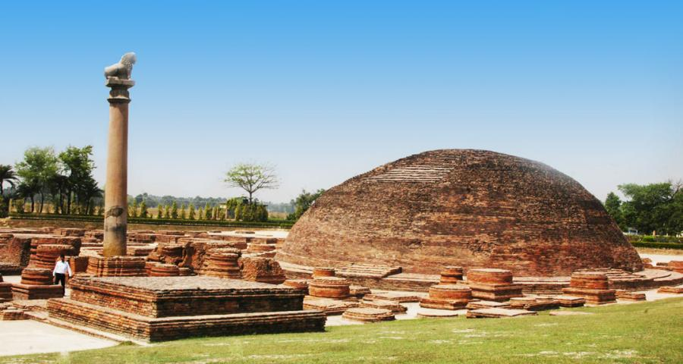
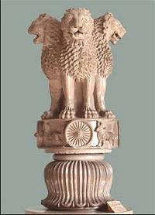
Cột đá A-sô-ca

Slide 31
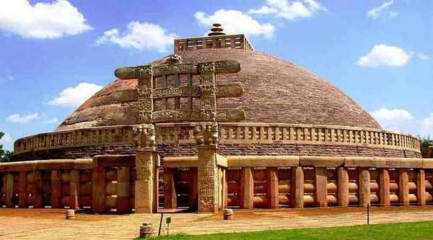
Đại bảo tháp San-chi

Slide 32
Bài 8: ẤN ĐỘ CỔ ĐẠI
1. Điều kiện tự nhiên
2. Chế độ xã hội ở Ấn Độ cổ đại
3. Những thành tựu văn hóa tiêu biểu
- Chữ viết: nhiều loại chữ cổ, trong đó chữ Phạn có ảnh hưởng rất lớn đến Ấn Độ và Đông Nam Á sau này.
- Văn học: hai bộ sử thi vĩ đại có sức ảnh hưởng lớn đó là Ma-ha-bha-ra-ta và Ra-ma-y-a-na.
- Lịch: dã biết làm lịch.
- Tôn giáo: ra đời nhiều tôn giáo lớn như đạo Bà La Môn, đạo Phật.
- Toán học: tạo ra hệ số có 10 chữ số, đặc biệt có giá trị là chữ số 0.
- Kiến trúc: tiêu biểu là cột đá A-sô-ca và đại bảo tháp San-chi.
=> Đây là những thành tựu văn hóa rất quan trọng, đóng góp to lớn đối với nền văn minh nhân loại.
Notes:
Nêu những thành tựu văn hóa chủ yếu của Ấn Độ cổ đại?

Slide 33

HOẠT ĐỘNG LUYỆN TẬP
Trình bày được ít nhất 3 đặc điểm về điều kiện tự nhiên và tác động của nó với lịch sử Ấn Độ theo cách hiểu của em.
Nêu được tên 4 đẳng cấp trong xã hội Ấn Độ và ra chỉ sự khác biệt giữa các đẳng cấp.
Liệt kê những thành tựu chính của văn hoá Ấn Độ cổ đại.

Slide 34

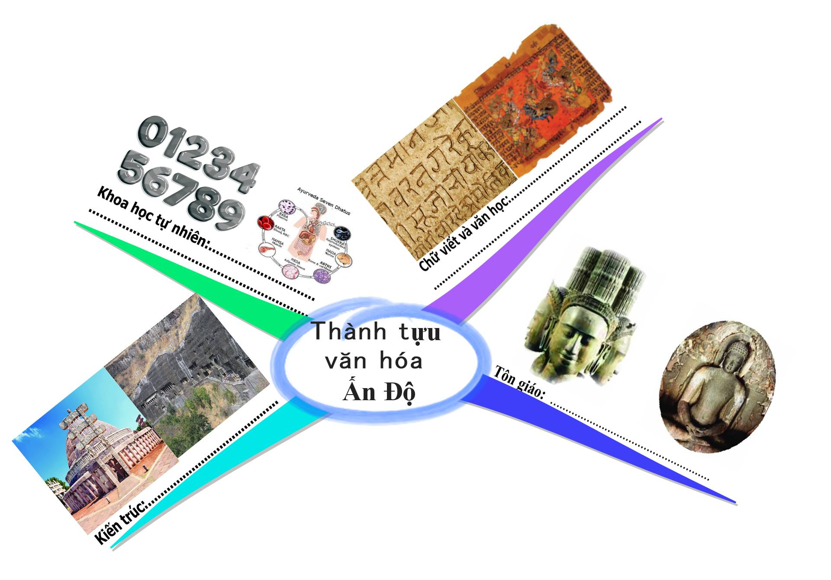
Vẽ sơ đồ tư duy thể hiện thành tựu văn hoá của Ấn độ vào vở

Slide 35
Thành tựu văn hóa nào của người Ấn Độ cổ đại vẫn được sử dụng hoặc bảo tồn đến ngày nay?
VẬN DỤNG

Slide 36
Thành tựu văn hóa của người Ấn Độ cổ đại vẫn được sử dụng hoặc bảo tồn đến ngày nay:
+ Phật giáo và Ấn Độ giáo đã vượt ra khỏi phạm vi lãnh thổ Ấn Độ, trở thành 2 trong những tôn giáo có số lượng tín đồ đông đảo nhất trên thế giới.
+ Hai bộ sử thi: Mahabharata và Rammayana vẫn có sức sống lâu bền trong tâm thức người Ấn Độ. Mặt khác, 2 tác phẩm này cũng được truyền bá ra bên ngoài, có ảnh hưởng lớn đến sự phát triển của văn học Đông Nam Á.
+ Các chữ số (do người Ấn Độ sáng tạo ra) được sử dụng rộng rãi trên thế giới.
+ Các công trình kiến trúc, như: chùa hang A-gian-ta; cột đá A-sô-ca và đại bảo tháp San-chi… vẫn được bảo tồn và trở thành địa điểm du lịch nổi tiếng.

Slide 37
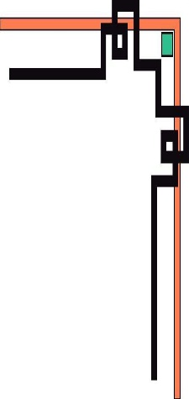
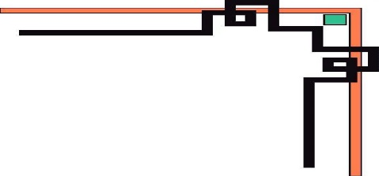

HƯỚNG DẪN HỌC Ở NHÀ
Học bài cũ và trả lời các câu hỏi phần cuối bài.
2. Chuẩn bị bài mới: Đọc và trả lời các câu hỏi của Bài 9: “TRUNG QUỐC TỪ THỜI CỔ ĐẠI ĐẾN THẾ KỶ VII”

